Slide 1
Hw3-snake-貪食蛇
資訊112 F74084012 竇賢祐

Slide 2
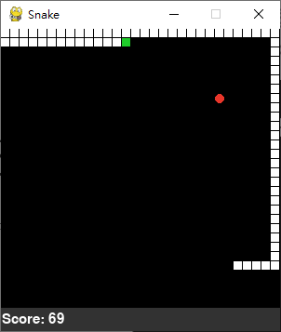
Introduction
遊戲介紹：綠點為蛇的頭，紅點為食物，要讓頭去碰到食物 ，此時蛇的身體（白點）會加長１格，同時score+1，目標 是讓蛇可以吃到盡可能多的食物。
遊戲輸掉條件：頭去碰到身體或是周遭的牆壁
遊戲介面大小：300*300 每一格都是10*10(蛇身、蛇頭、食物)
作業目標：讓機器遊玩且score >= 30

Slide 3
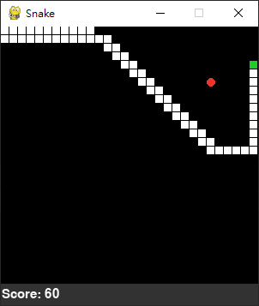
Method -rule
概念：利用轉圈的方式
每次都必定會走到最右邊然後往上走到頂，再往左走到底
在最左邊時會計算蛇頭與食物的xy分別差距多少，如 果差距x>y則讓command為right，反之為down
如此造成的結過就是如右方的效果，會像是階梯式的下降 (此為已經吃掉一點後的路徑，紅點會再下一圈中被吃掉)
如果吃掉一點後，新的一點仍然在右下方，則會繼續step2
如果都沒點在右下方，蛇頭會直接往右走到底然後回 到step１
一直重複直到蛇頭碰到身體(這個rule不會碰到牆壁而輸掉)

Slide 4
Method-提取之特徵
有取的特徵： 蛇頭的xy座標 食物的xy座標
為何不取身體座標? 因在rule中只有追蹤蛇頭and食物的座標

Slide 5
Method - knn
第一次做的時候是使用KNN來train model
KNN會根據鄰近的點的狀況來做選擇，取出附近結果量最多的作為對應的動作
前幾次的作業也都是使用這個模型

Slide 6
Method - random forest
第二次我用了random fores的方法來train我的model
取出一n筆資料利用兩種演算法方式(boosting、bagging)來形成forest
Boosting: 下一次的抽樣訓練會根據前一次錯誤率較高的資料來提升準確率，如此不斷重複幾次來形成一個比較好的model
Bagging:每次的抽樣訓練比較沒有關係，並且每次抽樣完的資料都會丟回去樣本空間中，所以下一次抽樣還是有可能再次抽到重覆的data，但會形成很多個decision tree，每個decision tree都可能產生出一個結果，因此當想要預測的資料進來時，再根據各個tree產生出的結果來做出最後的預測
如此造成的結果就是：每個tree都是一個弱的machine，但是整合起來會成為一個相對強的machine

Slide 7
Result
以knn做出的model跑的結果較差，很容易判斷錯誤導致撞牆死亡，或是造成無限迴圈，蛇會一直擦過food而一直繞圈，永遠吃不到food。 分數>30的成功率約7成
以random forest做出來model跑得結果就好很多，幾乎每次都精準吃到food，目前做出來的model跑起來就跟rule很像，幾乎沒有跑錯方向。 死掉的方式也跟rule一樣是身體太長的時候撞到身體而死掉 若沒有delay，分數>30的成功率，自己測試是100%

Slide 8
Discussion
KNN跟random forest兩者做出來的效果不同，成果上，random forest的成果比KNN好很多!
KNN只是單純找出最靠近的幾個結果來做預測，但是random forest在訓練的時候，會因為某些資料錯誤量較大，而去做一些修正，最終會有好幾個tree，每個tree都會有一個結果，而但看tree的錯誤率可能很高，但是當整合每個tree的結果再去做修正，找出最多人選擇的結果，如此會產生出一個最好的結果。
因此，如果將KNN比喻成一個天才的話，random forest就像是好幾個不如天才的人集思廣益來打敗他一樣!

